Slide 1
Машинное обучение
Анализ больших данных

Slide 2
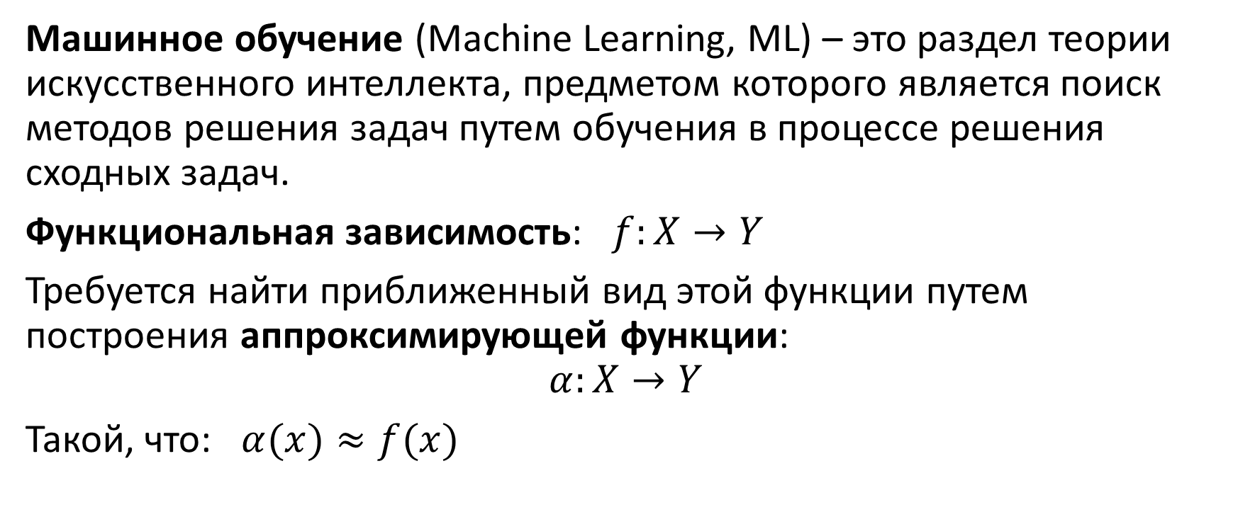
Машинное обучение
Машинное обучение (Machine Learning, ML) – это раздел теории искусственного интеллекта, предметом которого является поиск методов решения задач путем обучения в процессе решения сходных задач.
Функциональная зависимость: $f:X→Y$
Требуется найти приближенный вид этой функции путем построения аппроксимирующей функции:
$$α:X→Y$$
Такой, что: $α(x)≈f(x)$

Slide 3
Задачи машинного обучения
Задача классификации – предсказать категориальную метку или класс для новых данных на основе обучающих данных с известными метками классов.
Задача регрессии – предсказать непрерывную целевую переменную для новых данных на основе обучающих данных с известными значениями целевой переменной.
Задача кластеризации – сгруппировать данные на основе их схожести без заранее известных меток классов. Цель состоит в том, чтобы найти внутренние структуры данных и сформировать группы схожих объектов.

Slide 4
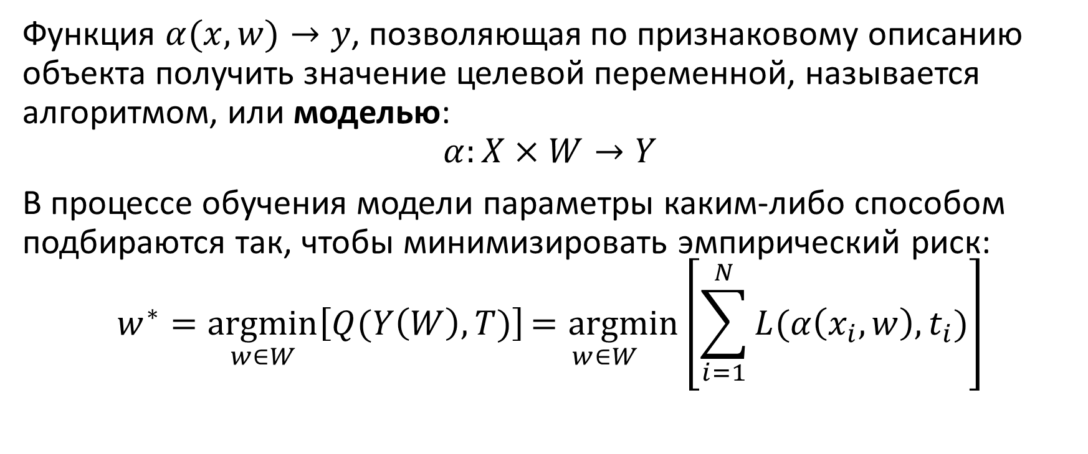
Модель машинного обучения
Функция $α(x, w)→y$, позволяющая по признаковому описанию объекта получить значение целевой переменной, называется алгоритмом, или моделью:
$$α:X×W→Y$$
В процессе обучения модели параметры каким-либо способом подбираются так, чтобы минимизировать эмпирический риск:
$$w^{∗}=\underset{w∈W}{argmin}\left[Q(Y\left(W\right), T)\right]\underset{w∈W}{=argmin}\left[\sum_{i=1}^{N}{L(α\left(x_{i},w\right), t_{i})}\right]$$

Slide 5
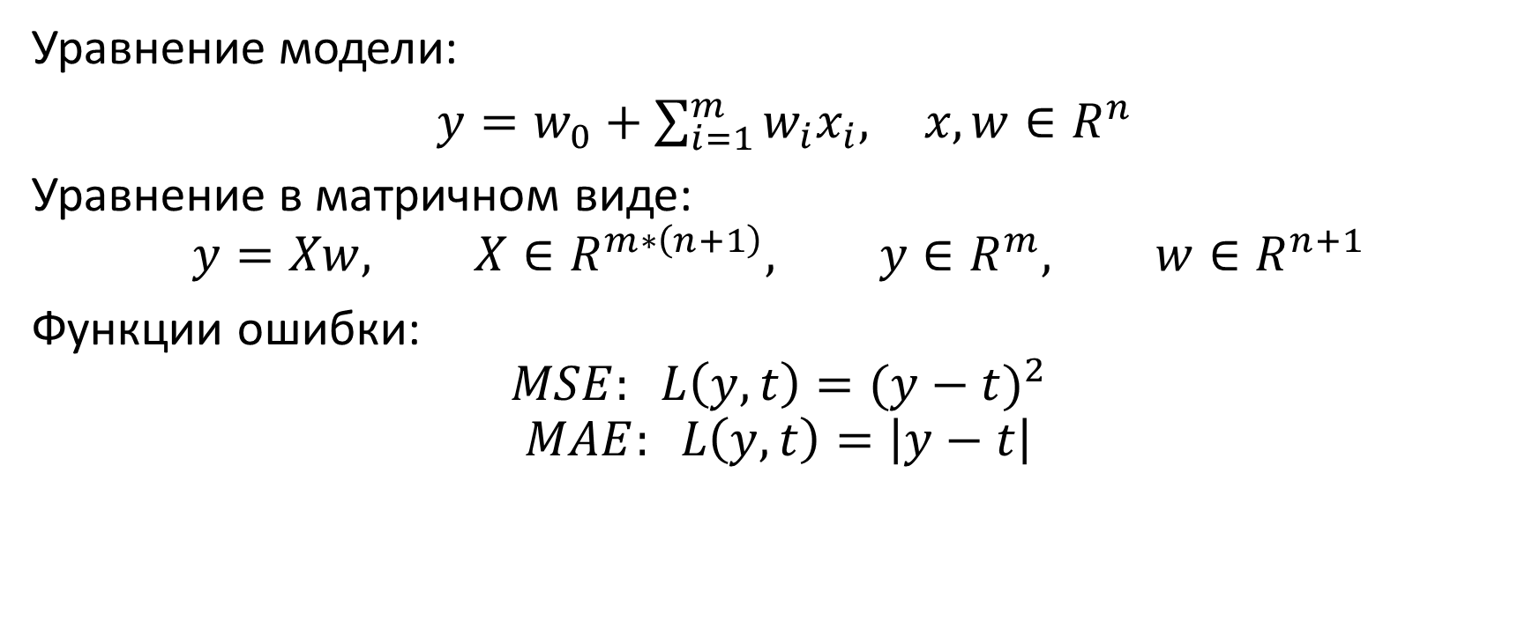
Модель линейной регрессии
Уравнение модели:
$y=w_{0}+\sum_{i=1}^{m}{w_{i}x_{i},} x,w∈R^{n}$
Уравнение в матричном виде:
$$y=Xw, X∈R^{m∗\left(n+1\right)}, y∈R^{m}, w∈R^{n+1}$$
Функции ошибки:
$$MSE: L\left(y,t\right)={(y−t)}^{2}$$
$$MAE: L\left(y,t\right)=\left|y−t\right|$$

Slide 6
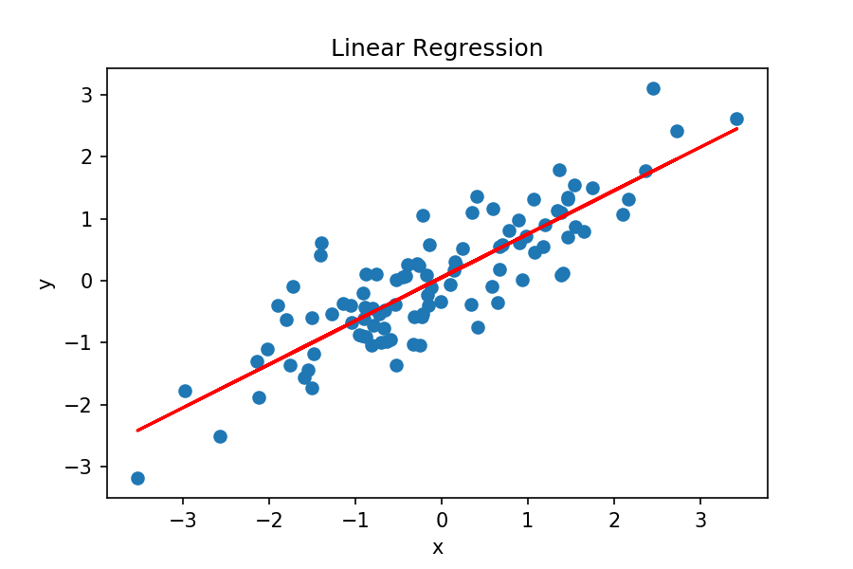
Модель линейной регрессии

Slide 7
Разделение данных
Данные разделяют на две части: обучающую выборку и тестовую выборку в определенном соотношении.
В данном примере 70% данных будет использовано для обучения, а 30% - для тестирования.
from sklearn.model_selection import train_test_split
X = df[['Column_1', 'Column_2']]
y = df[['Target’]]
X_train, X_test, y_train, y_test = train_test_split(
X, y, test_size=0.3, random_state=101)

Slide 8

Модель линейной регрессии: LinearRegression
from sklearn.linear_model import LinearRegression
model = LinearRegression()
model.fit(X_train, y_train)
model.coef_
model.intercept_
print(model.predict([[3, 22.0, 1]]))

Slide 9
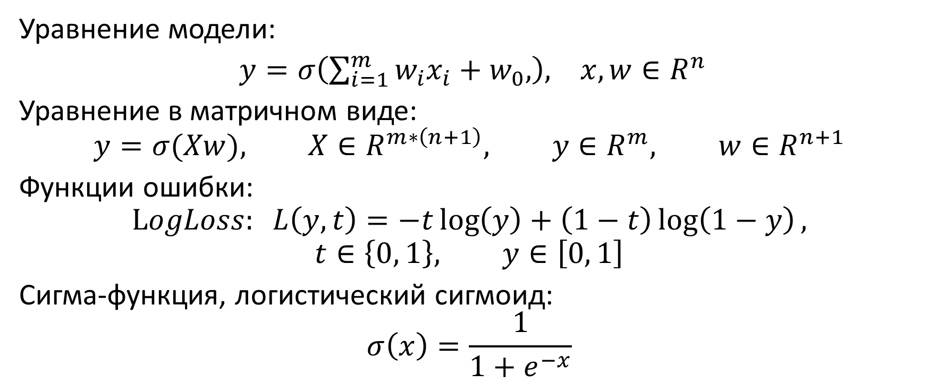
Модель логистической регрессии
Уравнение модели:
$y=σ\left(\sum_{i=1}^{m}{w_{i}x_{i}+w_{0},}\right), x,w∈R^{n}$
Уравнение в матричном виде:
$$y=σ(Xw), X∈R^{m∗\left(n+1\right)}, y∈R^{m}, w∈R^{n+1}$$
Функции ошибки:
$$LogLoss: L\left(y,t\right)=−t\log\left(y\right)+\left(1−t\right)\log\left(1−y\right),$$
$$t∈\left\{0, 1\right\}, y∈\left[0, 1\right]$$
Cигма-функция, логистический сигмоид:
$$σ\left(x\right)=\frac{1}{1+e^{−x}}$$

Slide 10
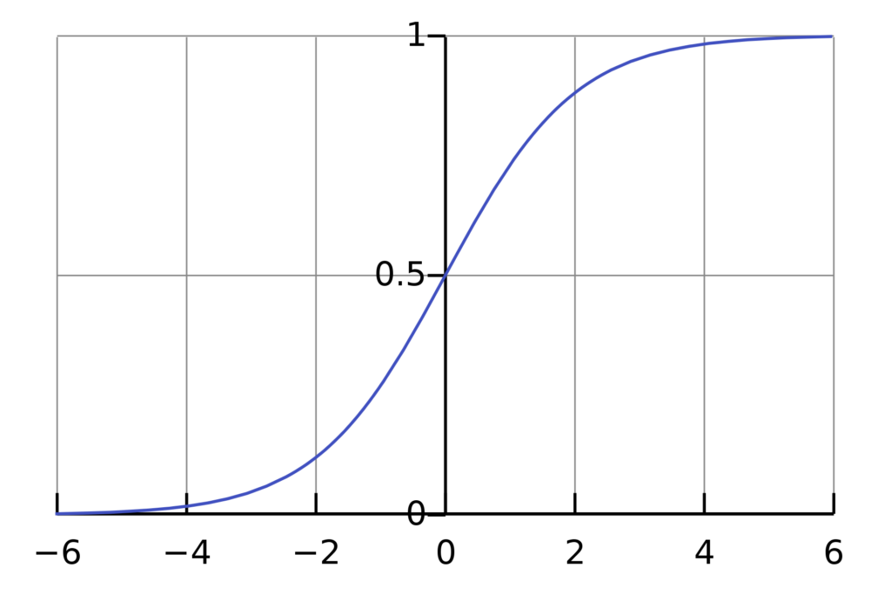
Модель логистической регрессии

Slide 11
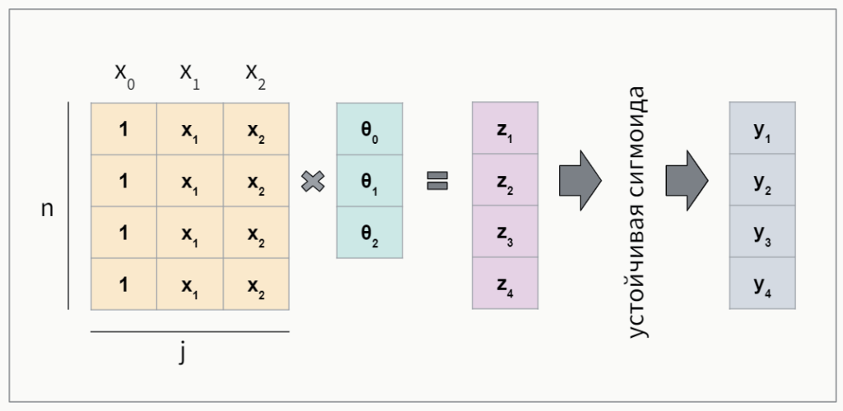
Модель логистической регрессии

Slide 12
Модель логистической регрессии: LogisticRegression
from sklearn.linear_model import LogisticRegression
model = LogisticRegression()
model.fit(X_train, y_train)
print(model.predict([[3, 22.0, 7.25]]))

Slide 13
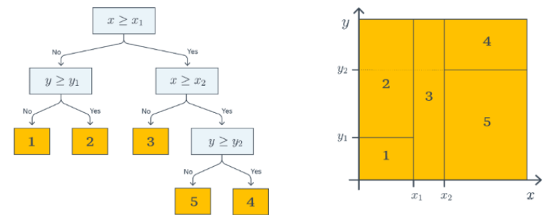
Деревья решений
Дерево решений позволяет решать задачи классификации и
регрессии, разбивая пространство признаков на
непересекающиеся области.

Slide 14
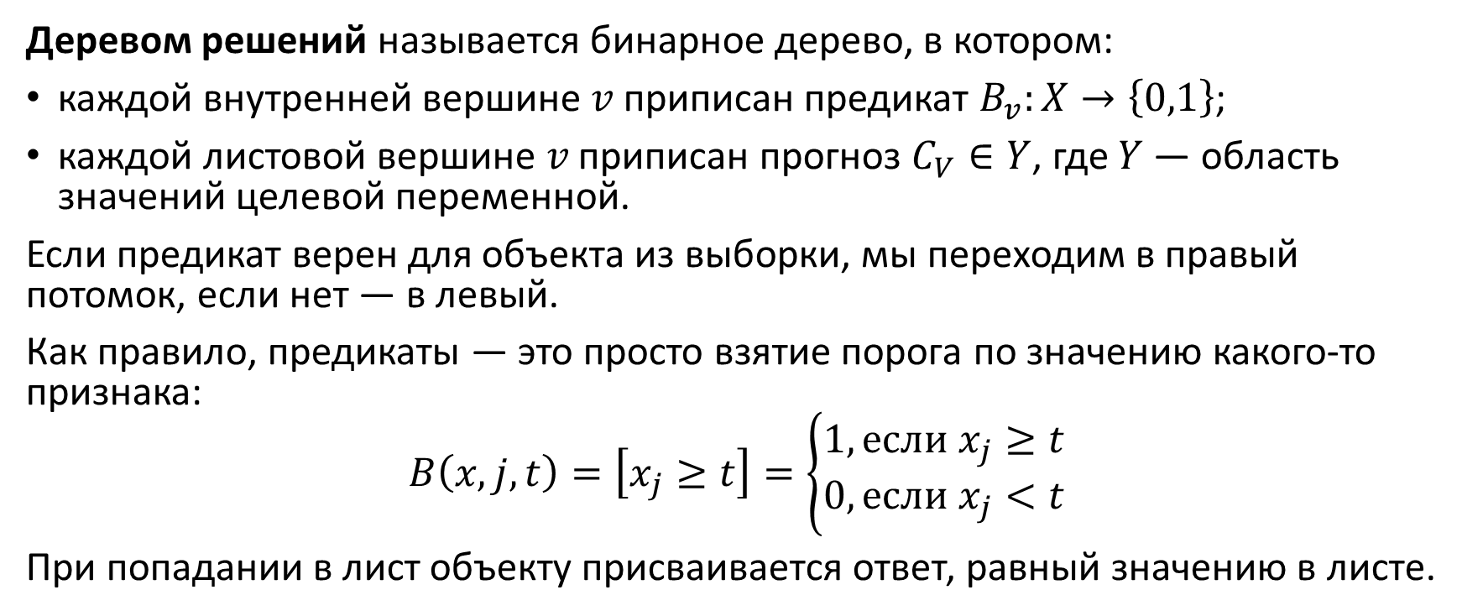
Модель деревьев решений
Деревом решений называется бинарное дерево, в котором:
каждой внутренней вершине 𝑣 приписан предикат $B_{v}:X→\left\{0,1\right\}$;
каждой листовой вершине 𝑣 приписан прогноз $C_{V}∈Y$, где $Y$ — область значений целевой переменной.
Если предикат верен для объекта из выборки, мы переходим в правый потомок, если нет — в левый.
Как правило, предикаты — это просто взятие порога по значению какого-то признака:
$$B\left(x,j,t\right)=\left[x_{j}≥t\right]=\left\{\begin{aligned}1, {если x}_{j}≥t \\ 0, {если x}_{j}<t\end{aligned}\right.$$
При попадании в лист объекту присваивается ответ, равный значению в листе.

Slide 15
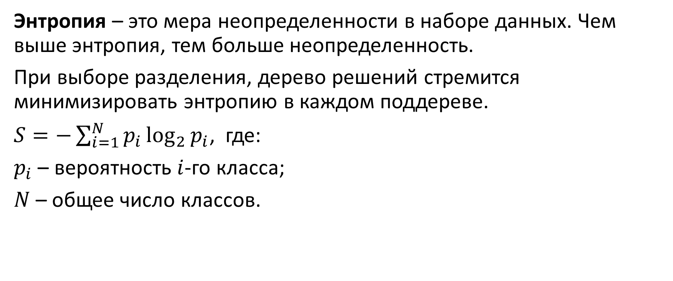
Модель деревьев решений
Энтропия – это мера неопределенности в наборе данных. Чем выше энтропия, тем больше неопределенность.
При выборе разделения, дерево решений стремится минимизировать энтропию в каждом поддереве.
$S=−\sum_{i=1}^{N}{p_{i}\log_{2}{p_{i}}}$, где:
$p_{i}$ – вероятность $i$-го класса;
$N$– общее число классов.

Slide 16
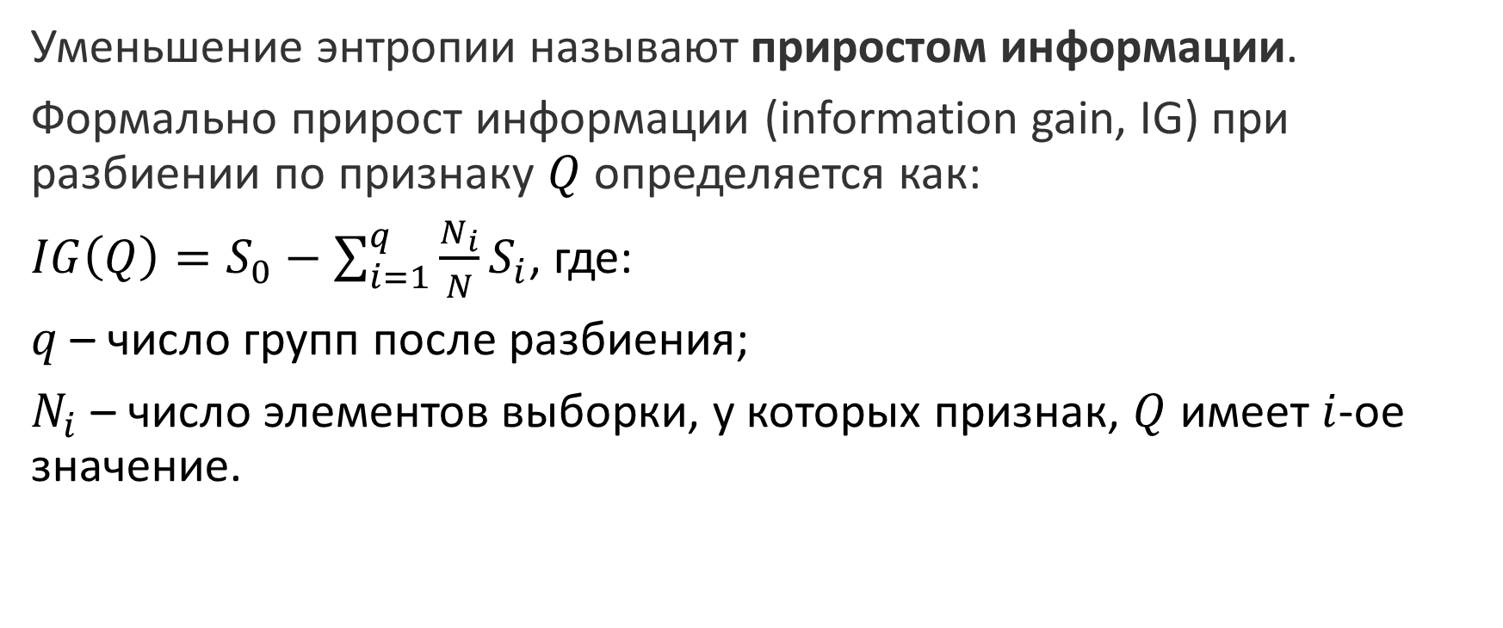
Модель деревьев решений
Уменьшение энтропии называют приростом информации.
Формально прирост информации (information gain, IG) при разбиении по признаку $Q$ определяется как:
$IG\left(Q\right)=S_{0}−\sum_{i=1}^{q}{\frac{N_{i}}{N}S_{i}}$, где:
$q$ – число групп после разбиения;
$N_{i}$ – число элементов выборки, у которых признак, $Q$ имеет $i$-ое значение.

Slide 17
Модель деревьев решений
Помимо энтропии также используют:
Критерий Джини (Gini impurity)
Ошибка классификации

Slide 18
Деревья решений: DecisionTreeClassifier
from sklearn.tree import DecisionTreeClassifier
model = DecisionTreeClassifier(
max_depth=2,
criterion='entropy')
model.fit(X_train, y_train)
print(model.predict([[3, 22.0, 7.25]]))

Slide 19
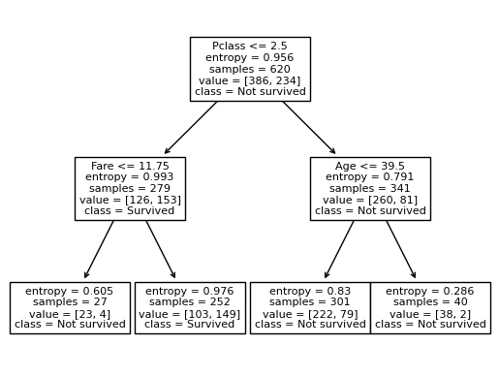
Деревья решений: DecisionTreeClassifier
from sklearn.tree import plot_tree
plot_tree(model,
feature_names = X_train.columns,
class_names = ['Not survived', 'Survived'])
plt.show()

Slide 20
Деревья решений: DecisionTreeRegressor
from sklearn.tree import DecisionTreeRegressor
model = DecisionTreeRegressor(
max_depth=2)
model.fit(X_train, y_train)
print(model.predict([[3, 22.0, 7.25]]))

Slide 21
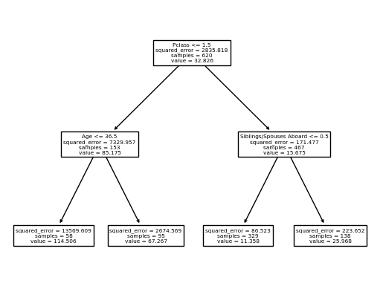
Деревья решений: DecisionTreeRegressor
from sklearn.tree import plot_tree
plot_tree(model,
feature_names = X_train.columns)
plt.show()

Slide 22
Ансамбли алгоритмов
Такие модели как, например, деревья решений, обладают слишком низкой предсказательной способностью.
Её можно повысить, объединяя модели в ансамбли. При этом результат работы ансамбля оказывается лучше, чем результаты каждой из моделей в отдельности.
Основные методы:
Стекинг;
Бэггинг;
Бустинг.

Slide 23
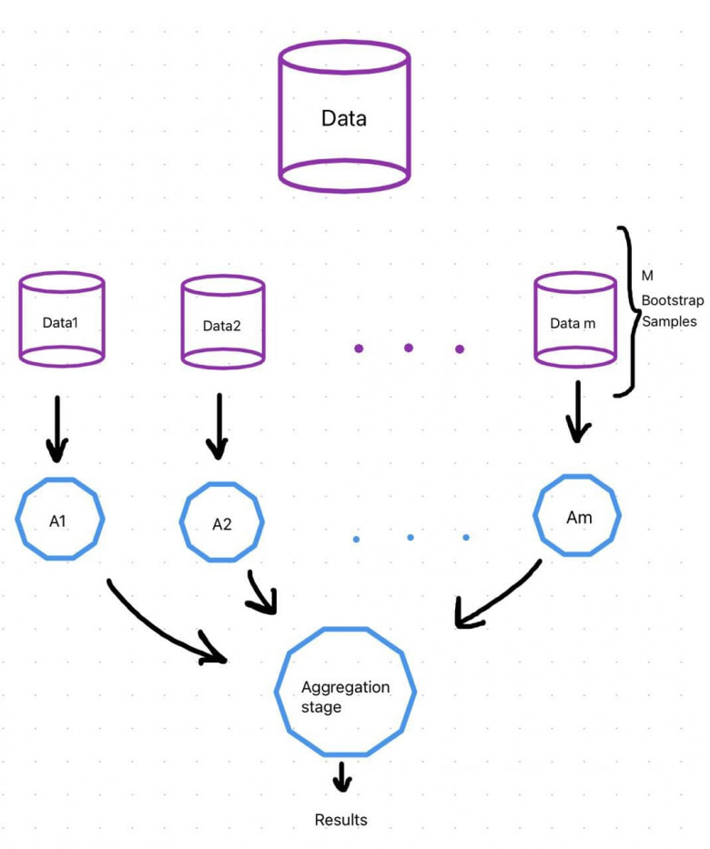
Бэггинг
Бэггинг (bagging, bootstrap aggregation) – способ формирования ансамбля, при котором из обучающей выборки случайным образом формируются подвыборки (с возвращением), на каждой из которых обучается модель. Для получения итогового предсказания результаты работы всех полученных моделей усредняются.
Scikit-learn: RandomForestClassifier, RandomForestRegressor, BaggingClassifier, BaggingRegressor

Slide 24
Бустинг
Бустинг (boosting) – способ формирования ансамбля, при котором входящие в него элементы строятся последовательно, так, чтобы каждая последующая модель исправляла ошибки предыдущих моделей и улучшала качество ансамбля.
Scikit-learn: GradientBoostingClassifier, GradientBoostingRegressor, AdaBoostClassifier, AdaBoostRegressor, HistGradientBoostingClassifier, HistGradientBoostingRegressor

Slide 25
Метрики
Метрика – это числовая мера, используемая для оценки качества модели или алгоритма машинного обучения. Метрики позволяют оценить, насколько хорошо модель справляется с поставленной задачей

Slide 26
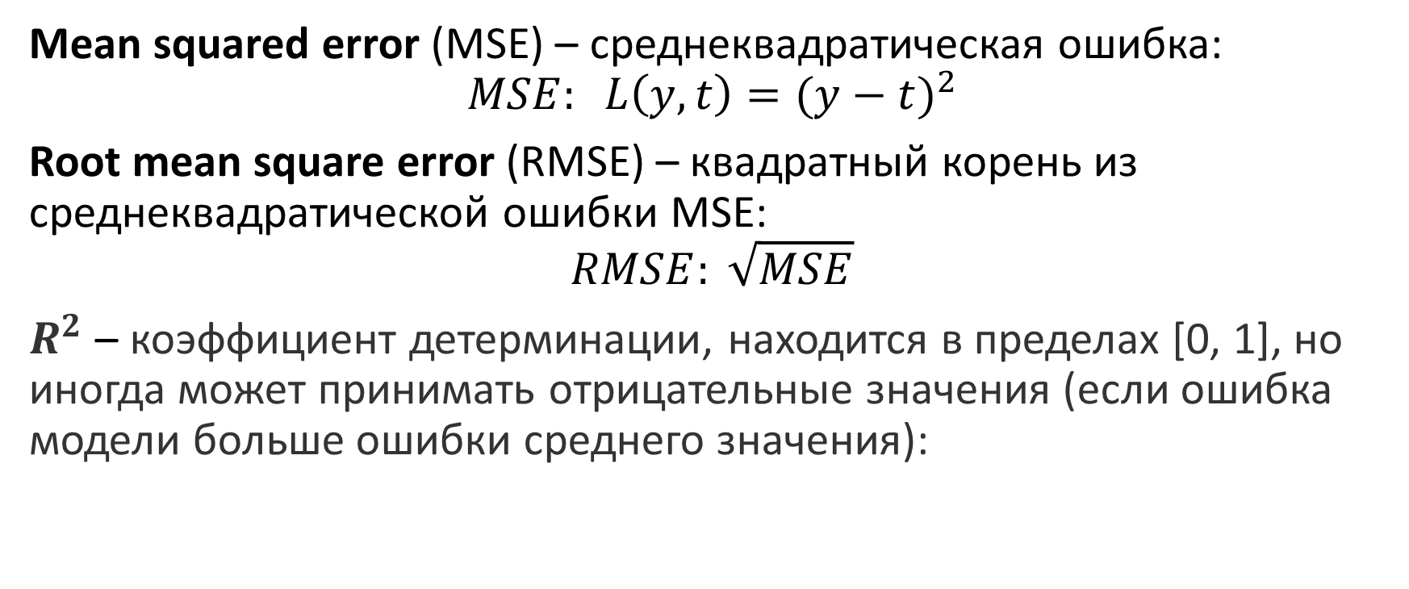
Метрики задачи регрессии
Mean squared error (MSE) – среднеквадратическая ошибка:
$$MSE: L\left(y,t\right)={(y−t)}^{2}$$
Root mean square error (RMSE) – квадратный корень из среднеквадратической ошибки MSE:
$$RMSE: \sqrt{MSE}$$
$R^{2}$ – коэффициент детерминации, находится в пределах [0, 1], но иногда может принимать отрицательные значения (если ошибка модели больше ошибки среднего значения):

Slide 27
Метрики задачи регрессии
Mean squared error (MSE) – среднеквадратическая ошибка:
$$MSE: L\left(y,t\right)={(y−t)}^{2}$$
Root mean square error (RMSE) – квадратный корень из среднеквадратической ошибки MSE:
$$RMSE: \sqrt{MSE}$$
$R^{2}$ – коэффициент детерминации, находится в пределах [0, 1], но иногда может принимать отрицательные значения (если ошибка модели больше ошибки среднего значения):

Slide 28

Метрики задачи регрессии
from sklearn.metrics import mean_squared_error
from sklearn.metrics import r2_score
predictions = model.predict(X_test)
print('RMSE: ', mean_squared_error(y_test, predictions,
squared=False))
print('R2: ', r2_score(y_test, predictions))

Slide 29
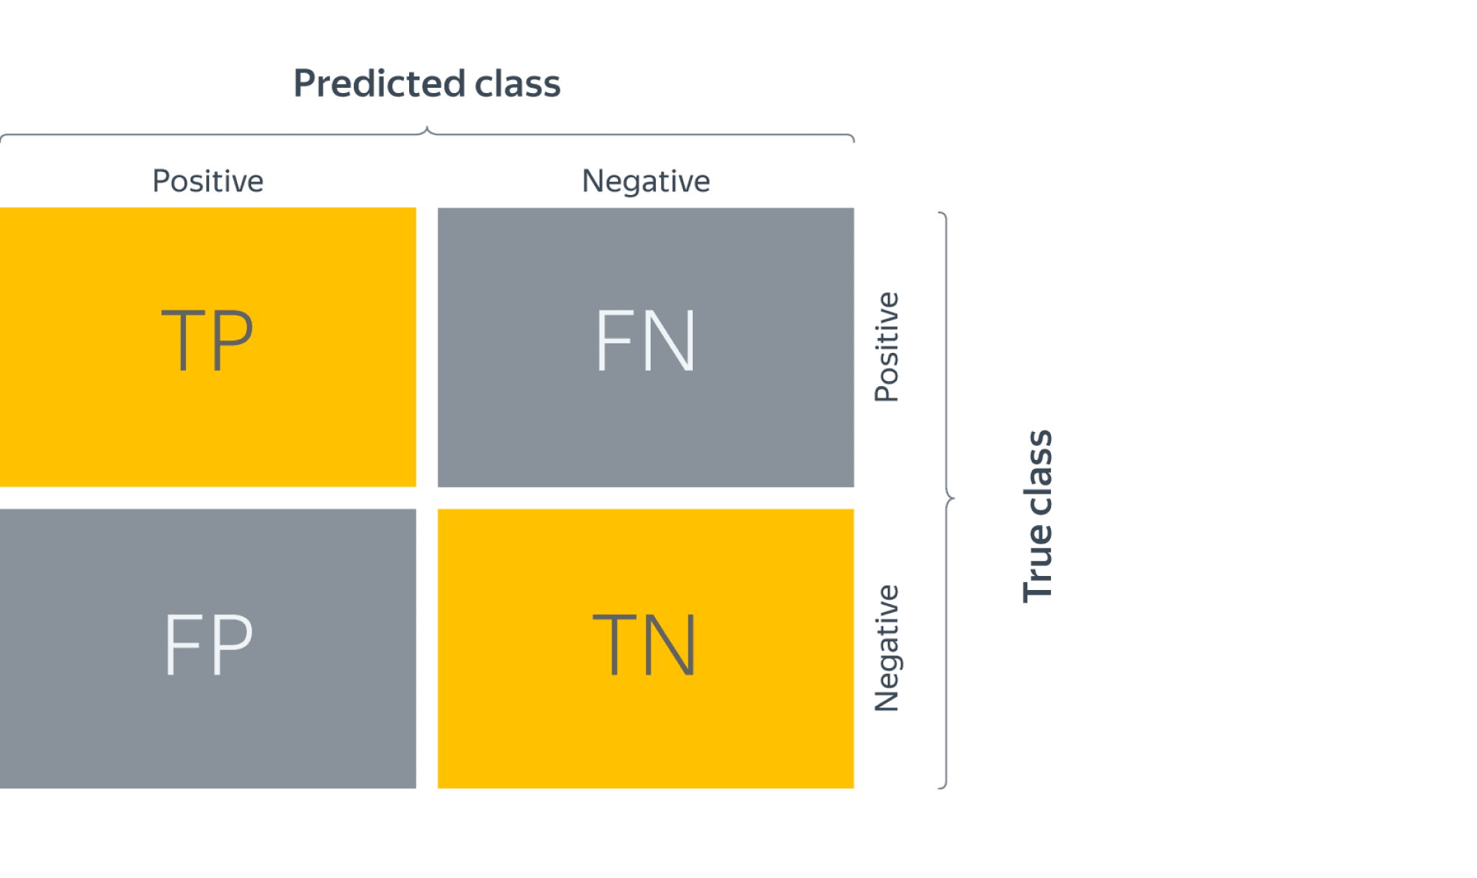
Метрики задачи классификации: Confusion matrix (матрица ошибок)

Slide 30
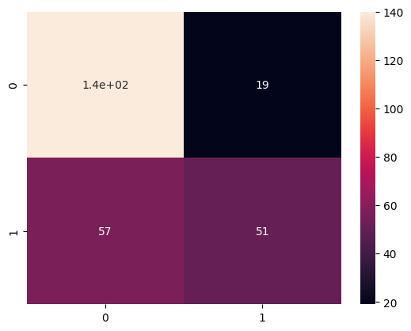
Метрики задачи классификации: Confusion matrix (матрица ошибок)
from sklearn.metrics import confusion_matrix
sns.heatmap(confusion_matrix(y_test, predictions), annot=True)
plt.show()

Slide 31
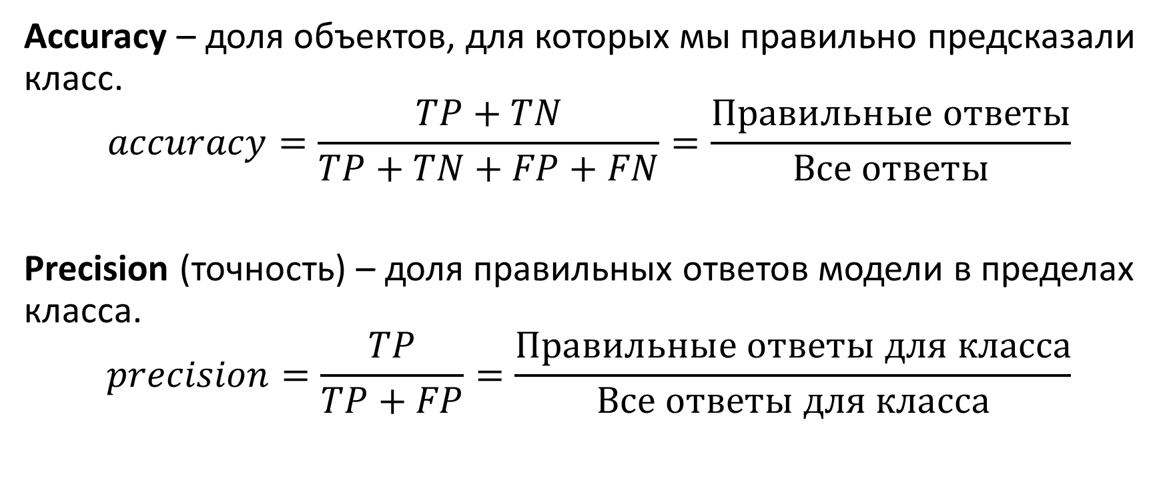
Метрики задачи классификации
Accuracy – доля объектов, для которых мы правильно предсказали класс.
$$accuracy=\frac{TP+TN}{TP+TN+FP+FN}=\frac{Правильные ответы}{Все ответы}$$
Precision (точность) – доля правильных ответов модели в пределах класса.
$$precision=\frac{TP}{TP+FP}=\frac{Правильные ответы для класса}{Все ответы для класса}$$

Slide 32
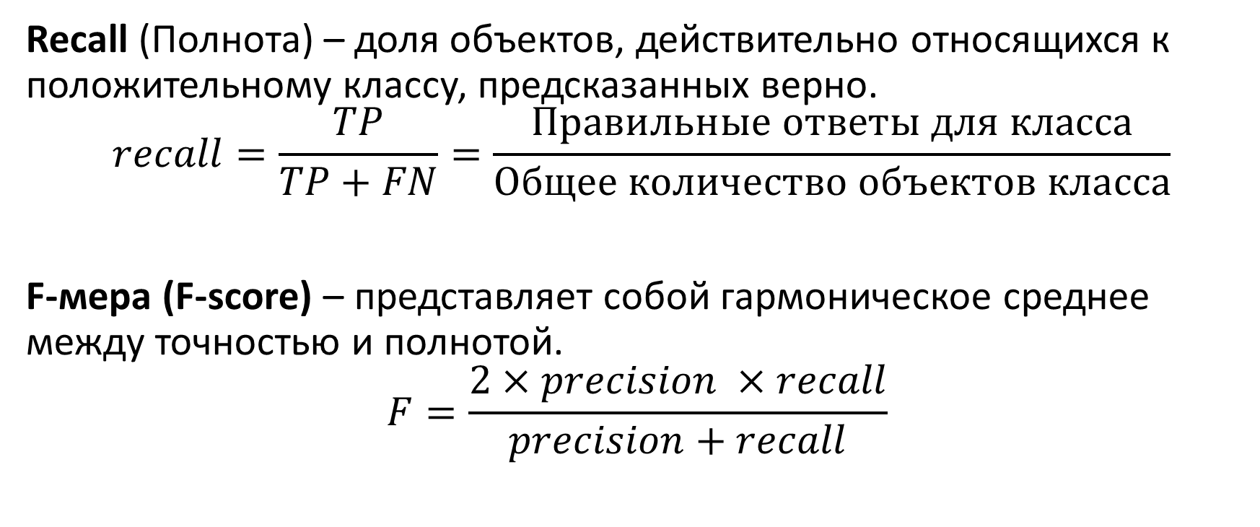
Метрики задачи классификации
Recall (Полнота) – доля объектов, действительно относящихся к положительному классу, предсказанных верно.
$$recall=\frac{TP}{TP+FN}=\frac{Правильные ответы для класса}{Общее количество объектов класса}$$
F-мера (F-score) – представляет собой гармоническое среднее между точностью и полнотой.
$$F=\frac{2×precision ×recall}{precision+recall}$$

Slide 33

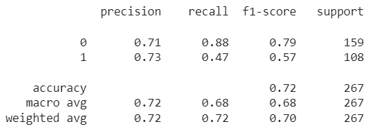
Метрики задачи классификации
from sklearn.metrics import accuracy_score
from sklearn.metrics import classification_report
predictions = model.predict(X_test)
print('Accuracy:', accuracy_score(y_test, predictions))
print(classification_report(y_test, predictions))

Slide 34
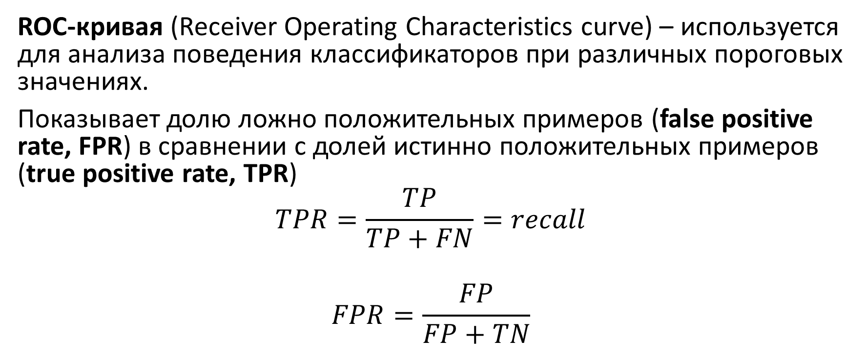
Метрики задачи классификации: ROC-кривая
ROC-кривая (Receiver Operating Characteristics curve) – используется для анализа поведения классификаторов при различных пороговых значениях.
Показывает долю ложно положительных примеров (false positive rate, FPR) в сравнении с долей истинно положительных примеров (true positive rate, TPR)
$$TPR=\frac{TP}{TP+FN}=recall$$
$$FPR=\frac{FP}{FP+TN}$$

Slide 35
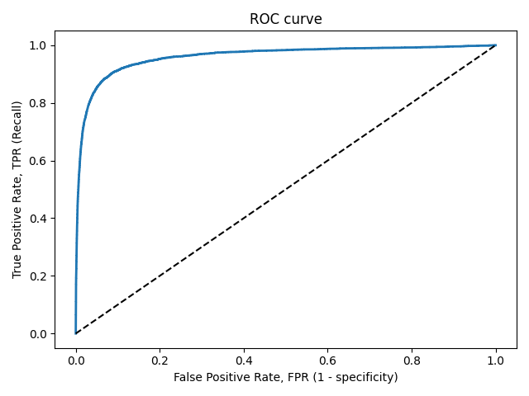
Метрики задачи классификации: ROC-кривая

Slide 36
Метрики задачи классификации: ROC-AUC
ROC-AUC (ROC-кривая, Area Under the Curve, AUC) – площадь под ROC-кривой.
Безупречный классификатор будет иметь площадь под ROC-кривой, равную 1, тогда как чисто случайный классификатор - площадь 0.5.
from sklearn.metrics import roc_auc_score
print('ROC-AUC:', roc_auc_score(y_test, predictions))

